Slide 1
走进安徒生的童话世界
新北区罗溪中心小学 宗湛蓝

Slide 2
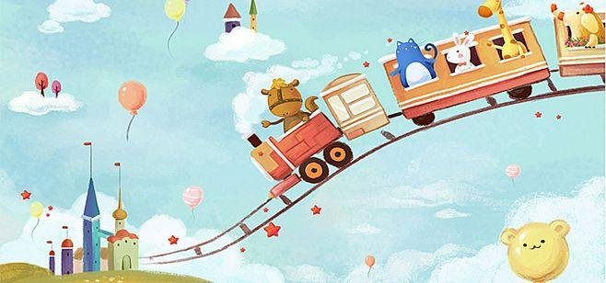
童话
世界

Slide 3
任务一：说一说
复述情节，重返童话王国
你最喜欢哪个故事或者人物？

Slide 4
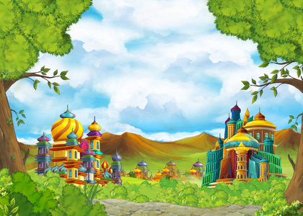
邀 请 函
孩子们：
很高兴你们能喜欢我的童话故事！我郑重地邀请你们成为童话王国的永久居民，搭建一间属于自己的童话小屋。大家行动起来，一起去探寻搭建小屋的妙招吧！

Slide 5
任务二：找一找
探寻“妙招”，搭建童话小屋
讲一讲 《拇指姑娘》

Slide 6
讲一讲 《拇指姑娘》
妇人给她做了个温馨舒服的家。
小鱼们帮助她逃离了困境。
嫁给花朵中的国王。
田鼠大婶收留了她。
金龟子把她抓到河岸边的大树上，又留她在树林里。
鼹鼠先生要娶她当新娘。
被癞蛤蟆偷偷带走当媳妇儿。

Slide 7
讲一讲 《拇指姑娘》
妇人给她做了个温馨舒服的家。
小鱼们帮助她逃离了困境。
被癞蛤蟆偷偷带走当媳妇儿。

Slide 8
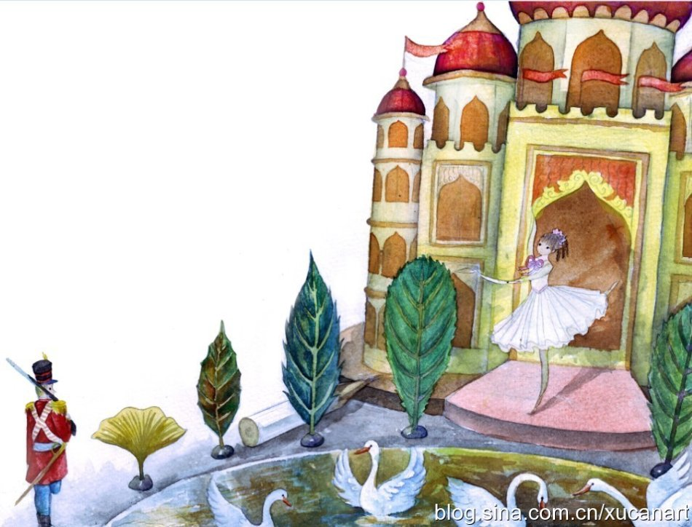
《坚定的锡兵》
回到厨房，却被扔进火炉熔化了.
被大鱼吞到肚子里
沉入水底
困难五
受到老鼠威胁
困难四
放到纸船飘走了
困难三
从炉子里铸造出来
吹到楼下
困难二
困难一

Slide 9
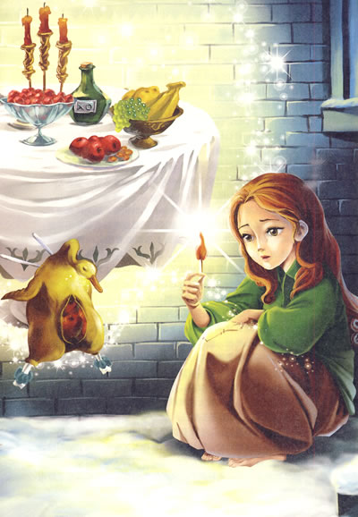
《卖火柴的小女孩》
没有寒冷饥饿痛苦的地方
奶奶
圣诞树
烤鹅
火炉
她独自一人，光着脚，没有卖掉一根火柴。

Slide 10
《丑小鸭》
他受了那么多苦难，遭到那么多的不幸，如今他觉得非常快活。因为他更能领悟出自己苦尽甘来的幸福和喜悦。他太幸福了，可是一点儿也不骄傲，因为善良的好心是永远不会骄傲的。于是，他抖抖自己的羽毛，仰起细长的脖子，发出高亢的鸣啭，这是从内心发出的快乐的声音：“当我还是一只丑小鸭的时候，我做梦也不曾想到会有这样的幸福。”

Slide 11
《卖火柴的小女孩》
第二天清晨寒气袭人的时刻，小女孩儿倚坐在那两栋房子的墙角里，双颊红彤彤的，嘴角上挂着微笑。她死了，是在旧年的最后一个夜晚冻死的。新年的太阳升起来，照到的只是一具小小的尸体。小女孩儿坐在那里，身子已经冻得僵硬了，手里依然拿着火柴——一束快要烧尽的火柴梗。

Slide 12
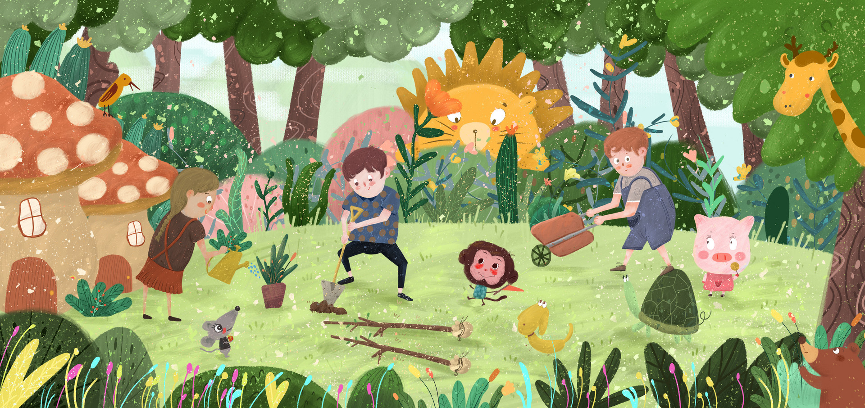

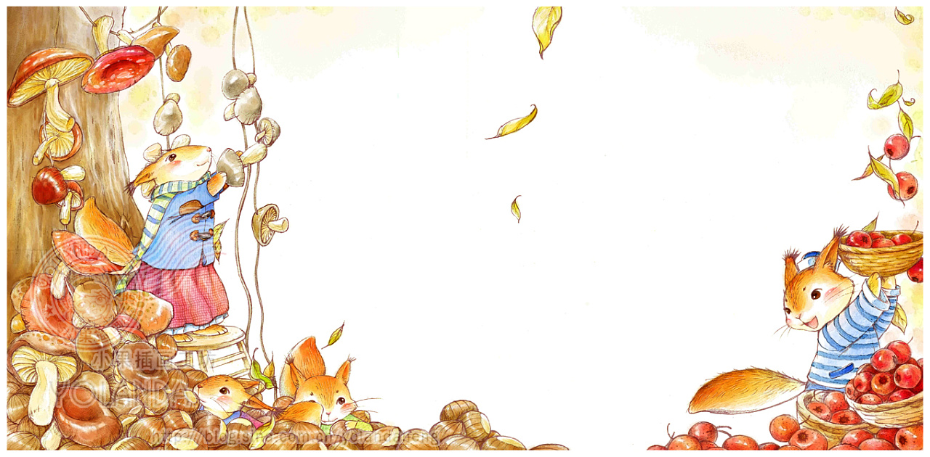
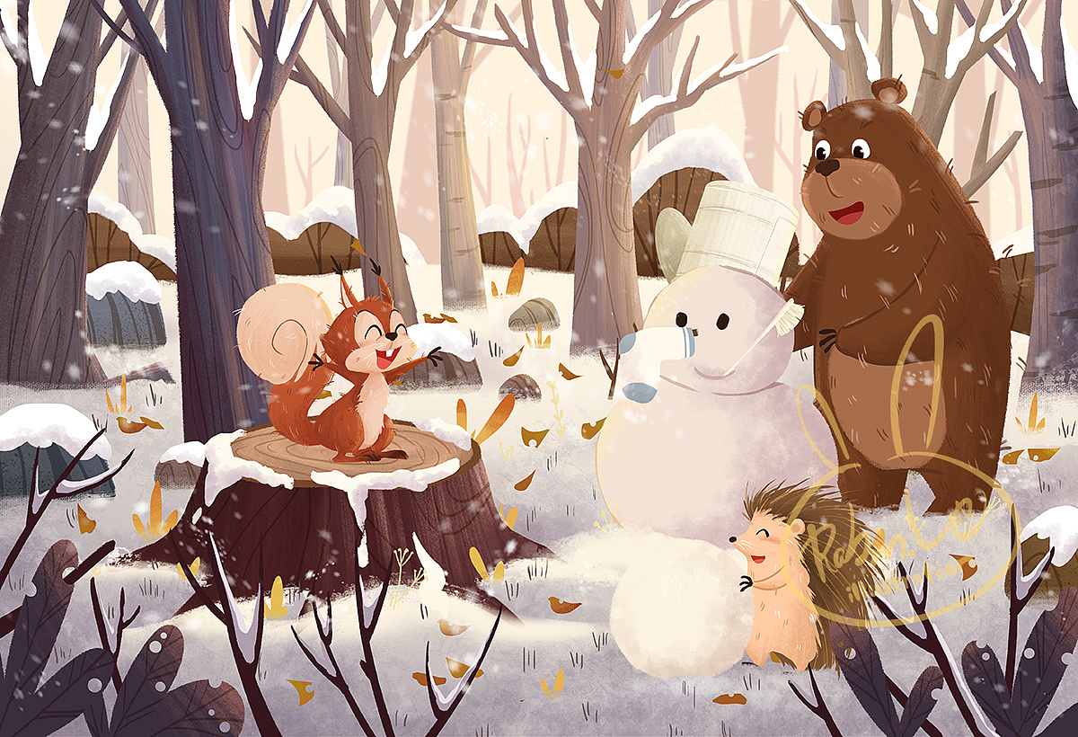
编一编：
春
夏
秋
冬

Slide 13
任务三：编一编
创设情境，试编童话故事
创编小贴士：
1.每组仔细观察一幅图，合作创编故事。
2.注意用上“童话小妙招”，设计情节。
3.要把故事说完整，有趣味性。

Slide 14
任务三：编一编
创设情境，试编童话故事
创编小贴士：
1.每组仔细观察一幅图，合作创编故事。
2.注意用上“童话小妙招”，设计情节。
3.要把故事说完整，有趣味性。
创编能手
创编达人
创编之星

Slide 15
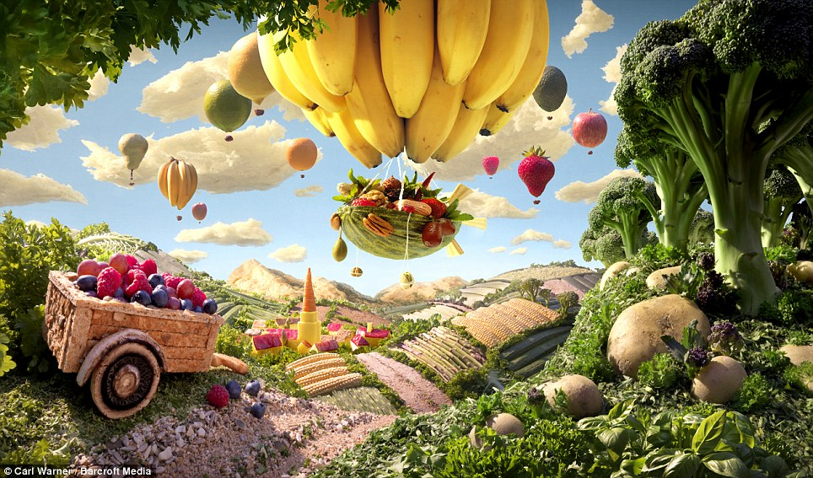
美妙的
童话世界

